Slide 1
老周教法工作室 《每天一刻钟，搞定教学法》
十五分钟搞定在线教学
北京工商大学 主讲：周付安 2020年2月22日

Slide 2
15分钟搞定在线教学：
01 核心观点
03 用信息工具
04 直播上课
05 课后管理
02 选直播平台
06 注意点

Slide 3
15分钟搞定在线教学：
01 核心观点
03 用信息工具
04 直播上课
05 课后管理
02 选直播平台
06 注意点

Slide 4
核心观点：直播与课堂活动的选择
在线课堂
教师直播
教学管理
腾讯会议
腾讯课堂极速版
云班课
学习通
适合大多数
演算、播放视频等课程
资源和活动
资源和活动

Slide 5
直播：腾讯会议和腾讯课堂极速版保证流畅
教师：电脑上安装软件
学生：不用安装客户端
进班：发个地址给学生
优势：稳定、流畅、延迟小

Slide 6
教学管理：云班课和学习通都是非常成熟的工具
教师和学生：都需要安装APP
资源发布：目录清晰，各类资源
活动发布：各种活动，各种设置
评价管理：教师评价、互评等功能
学习管理：清晰了解学生学习情况

Slide 7
15分钟搞定在线教学：
01 核心观点
03 用信息工具
04 直播上课
05 课后管理
02 选直播平台
06 注意点

Slide 8
选平台：腾讯会议首选，其次是腾讯课堂极速版
平台 | 腾讯会议 | 腾讯课堂
教师端需要安装吗？ | 需要安装 | 需要安装
学生端需要安装吗？ | 不需要，但可以装 | 不需要，但可以装
怎样告知学生加入？ | 发链接、会议号 | 发链接、发二维码
能选择共享的窗口吗？ | 可以 | 可以
文字聊天？ | 可以 | 可以
学生可以语音讲话吗？ | 可以 | 不可以
上课能回放吗？ | 不可以 | 可以
能播放视频吗？ | 不方便 | 很方便
有白板功能吗？ | 没有 | 有
能接替其他老师讲课吗？ | 能 | 不能

Slide 9
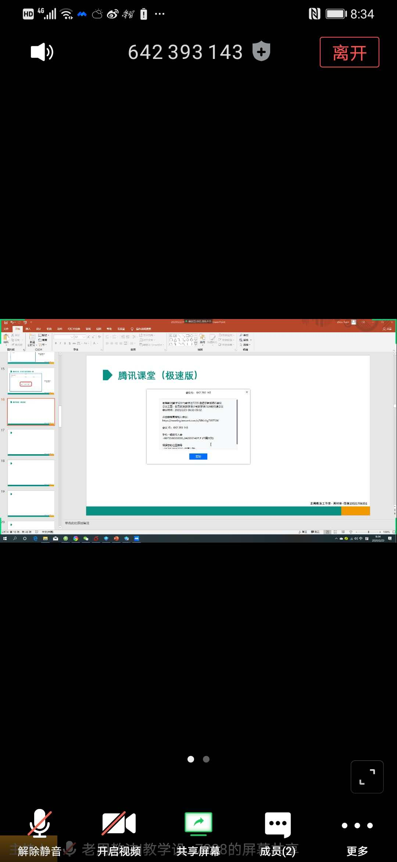
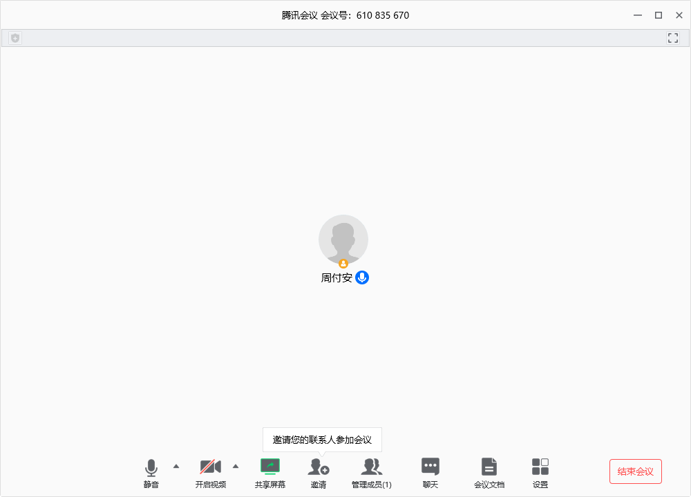
腾讯会议：界面
截图自 腾讯会议
操作界面

Slide 10
腾讯会议：功能
静音 | 开启视频 | 共享屏幕 | 邀请 | 管理成员 | 聊天 | 会议文档 | 设置
基本不用，除非你想唱歌不想让学生听见这样的情景 | 就是，让不让学生看你的脸蛋，当然你得有个摄像头。 | 就是你想让学生看到什么主屏幕 | 把学生拉进会议现场 | 看看来了多少 | 类似微信群 | 不是太好用 | 基本不用
截图自 腾讯会议
主要功能列表

Slide 11
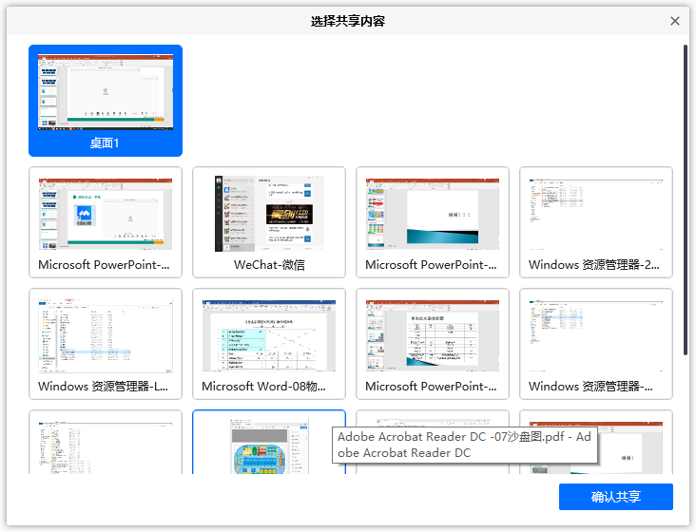
腾讯会议：共享屏幕
共享屏幕
桌面，就是整个桌面
PPT或者某个
软件（推荐）
截图自 腾讯会议
选择共享内容

Slide 12
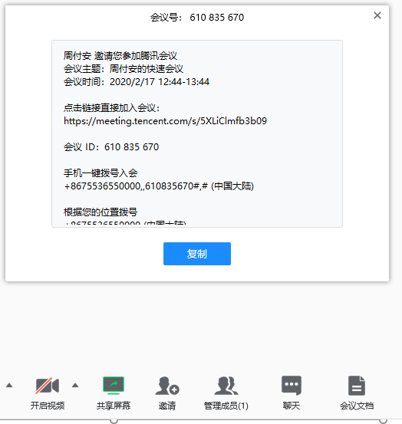
腾讯会议：邀请，把学生拉进来，右边网址即可
周付安 邀请您参加腾讯会议
会议主题：周付安的快速会议
会议时间：2020/2/17 12:44-13:44
点击链接直接加入会议：
https://meeting.tencent.com/s/5XLiClmfb3b09
会议 ID：610 835 670
手机一键拨号入会
+8675536550000,,610835670#,# (中国大陆)
根据您的位置拨号
+8675536550000 (中国大陆)
截图自 腾讯会议
邀请

Slide 13
可以全体静音，只听老师的，避免学生出现杂音：
截图自 腾讯会议
管理成员可以静音学生端

Slide 14
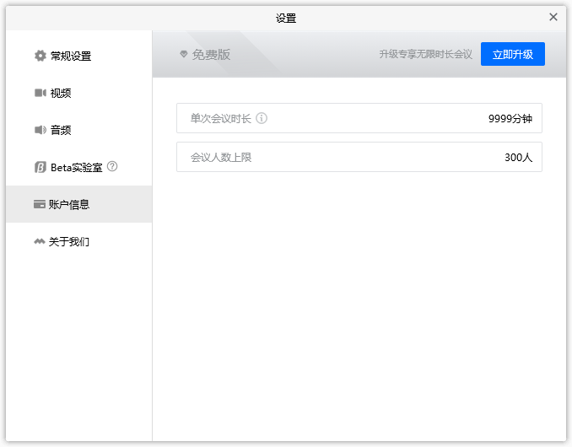
300人上线，基本上够用了
截图自 腾讯会议
账户信息

Slide 15
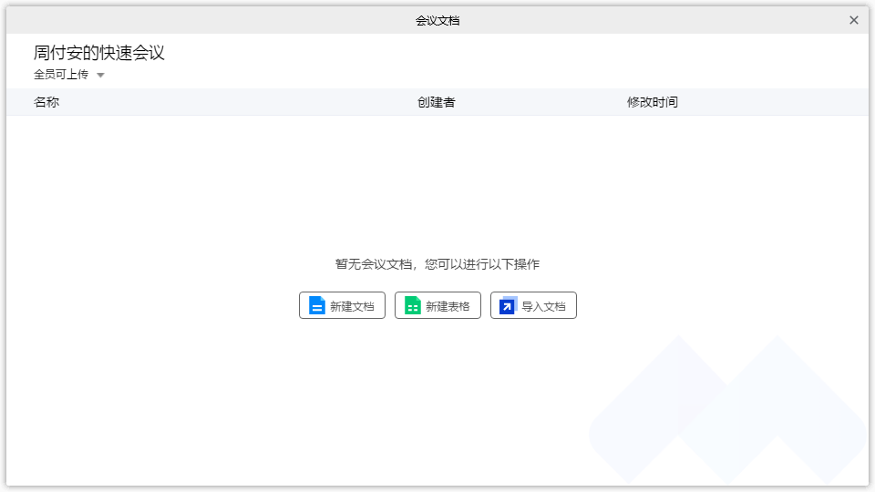
腾讯会议-文档功能我觉着一般
截图自 腾讯会议
会议文档

Slide 16
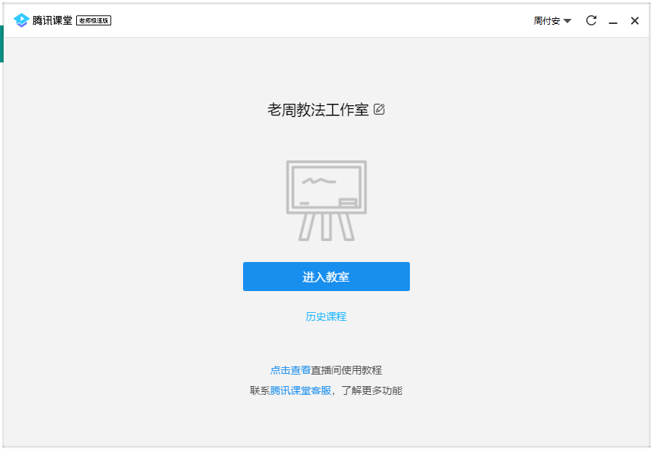
腾讯课堂（极速版）
进入教室：直播
历史课程：回看
截图自 腾讯课堂（极速版）

Slide 17
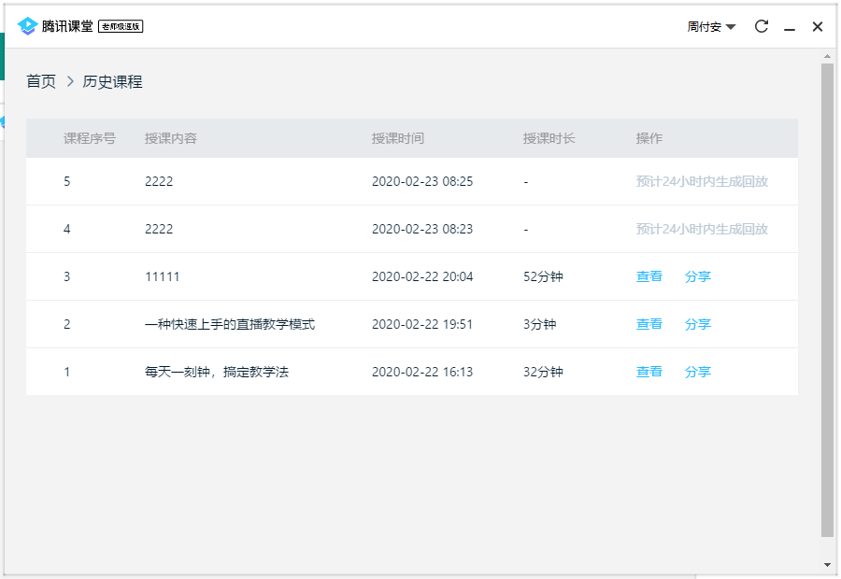
腾讯课堂（极速版）
截图自 腾讯课堂
历史课堂

Slide 18
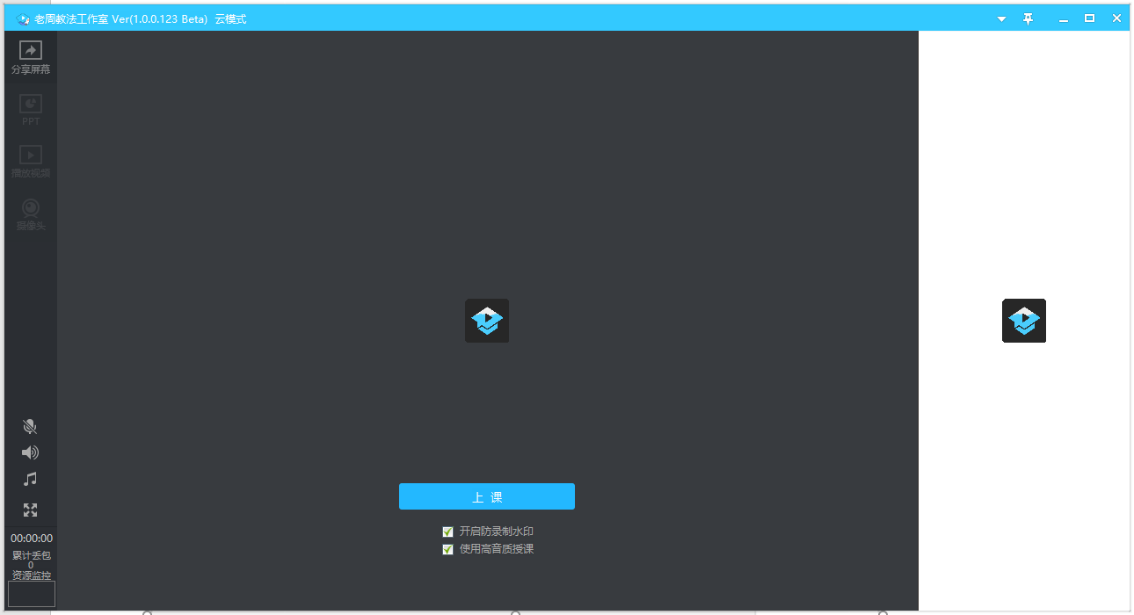
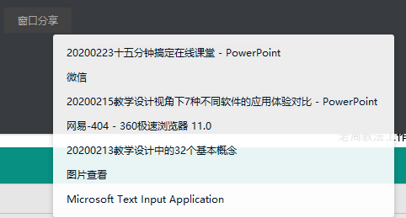
腾讯课堂（极速版），上课
截图自 腾讯课堂（极速版）

Slide 19
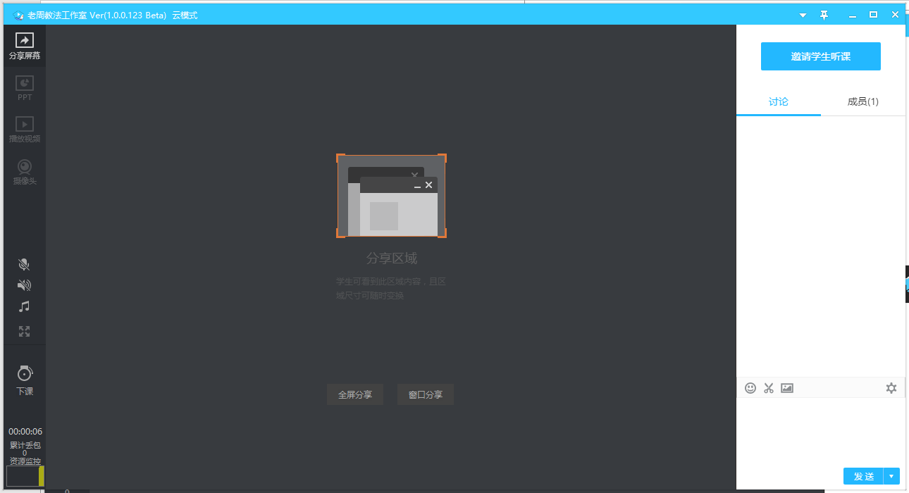
腾讯课堂（极速版）
截图自 腾讯课堂（极速版）

Slide 20
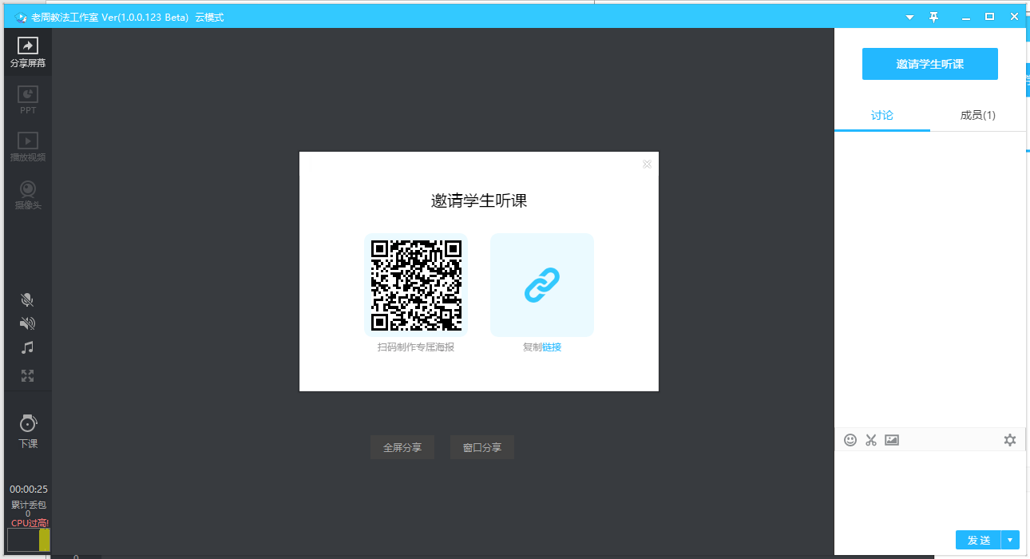
腾讯课堂（极速版）
截图自 腾讯课堂（极速版）

Slide 21
15分钟搞定在线教学：
01 核心观点
03 用信息工具
04 直播上课
05 课后管理
02 选直播平台
06 注意点

Slide 22
直播要流畅、无延迟、现场感，教学管理要便捷、方便
云班课 | 签到 资源发布（视频等各种） 作业布置（个人、小组） 活动（多个类型） 互评（多种评价方式） 过程管理 学习情况 学业预警 学生排名 ……… | 定时发布 目录强大 随时访问 学员管理 学习监控 交互强大 资源类型丰富 界面友好

Slide 23
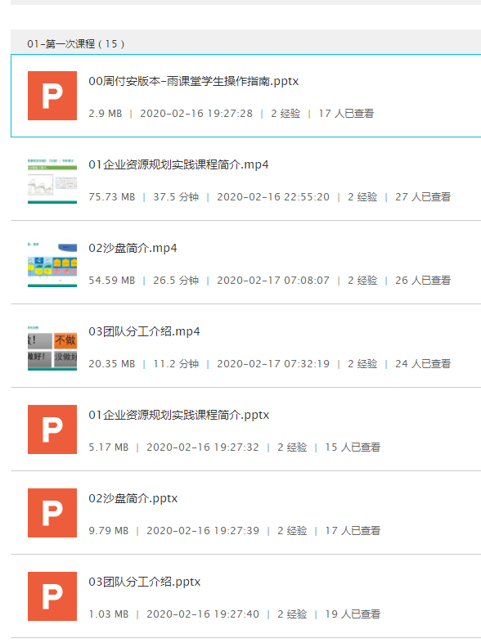
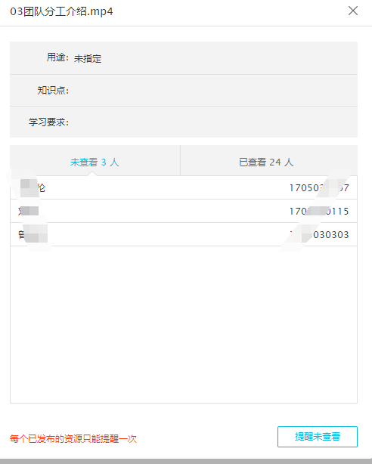
云班课-资源-网页直接进入新建班课，列目录传资源
截图自 云班课
资源

Slide 24
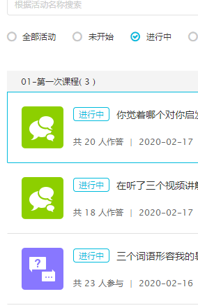
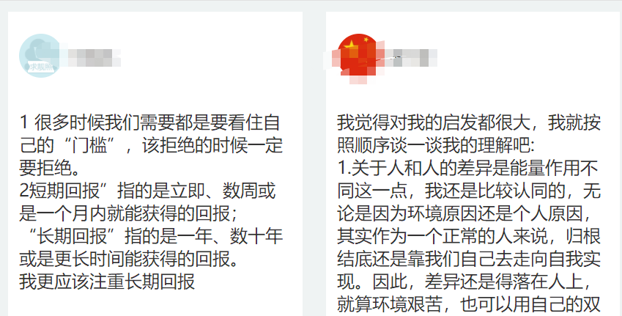
云班课-活动，选择类型，选择经验值，选择开始
截图自 云班课
活动

Slide 25
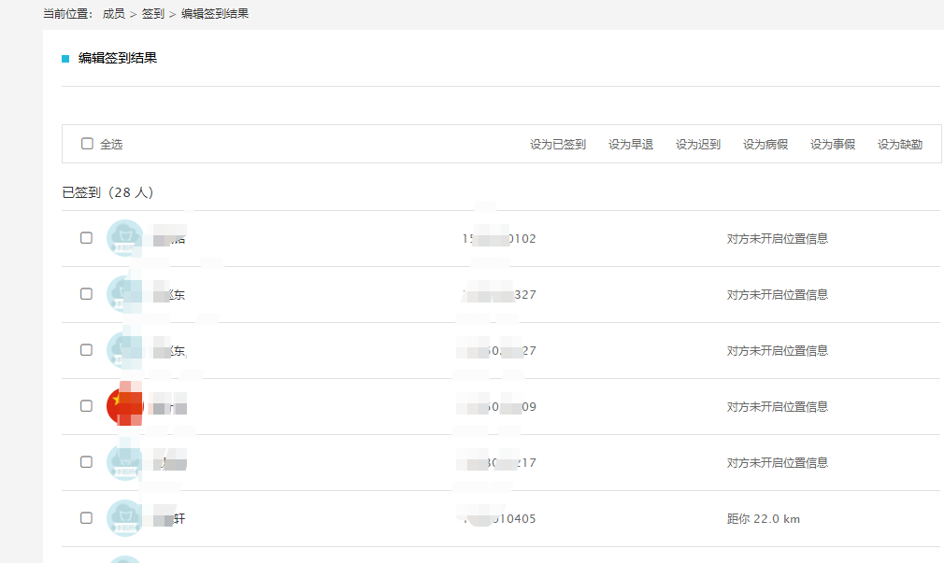
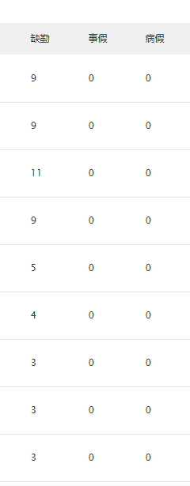
云班课-签到，自动统计，可以补签
截图自 云班课
成员-签到

Slide 26
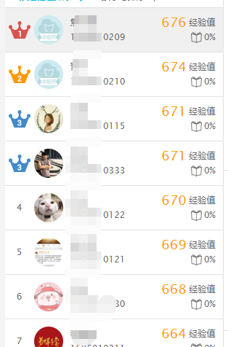
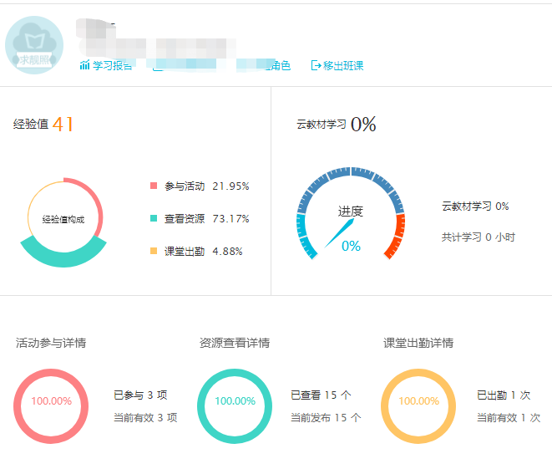
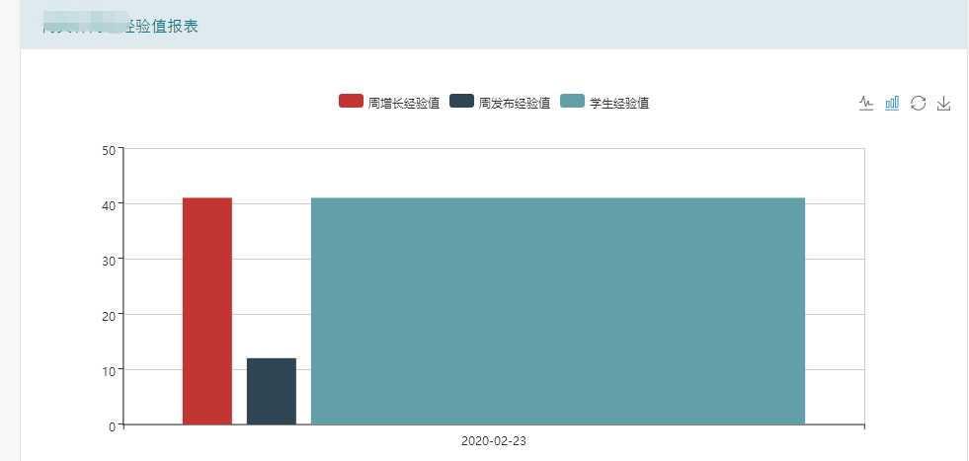
云班课-管理，每一位同学的学习情况可看
截图自 云班课
个人学习情况

Slide 27
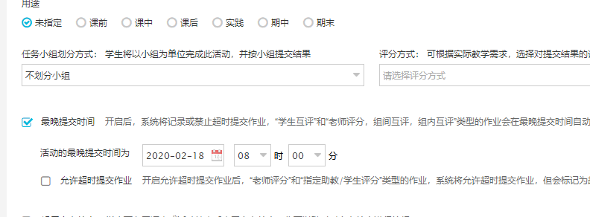
云班课-大数据挖掘和作业
截图自 云班课
智能标签和作业布置

Slide 28
15分钟搞定在线教学：
01 核心观点
03 用信息工具
04 直播上课
05 课后管理
02 选直播平台
06 注意点

Slide 29
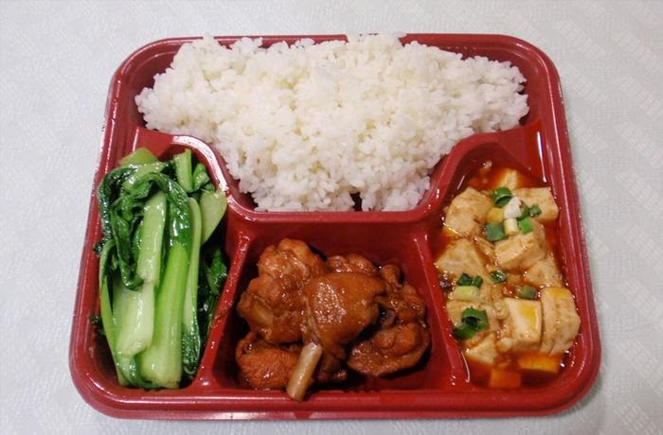
原则4：能直播不录播
图1 火锅
图2 盒饭
图1 http://www.hgitv.com/news/hgxx/hgnews/tgxz8y4/500640129.html 访问时间 2020年2月23
图2 http://temp.163.com/special/ntes_404/ 访问时间2020年2月23

Slide 30
原则4：能直播不录播，不可同日而语
同在
情感性
直播是最优方案
临场感
定制感
再好的资源代替不了直播
集群行为
仪式感
直播才叫上课

Slide 31
线上直播课：
备课
上课
课后
备PPT
备文档（音视频）
备讨论问题
备活动
备作业
选平台（腾讯会议&课堂）
发布直播地址
直播上课
加入讨论
布置作业
课程录像
作业反馈
学习管理

Slide 32
模式1：
微信群
公布腾讯会议网址
云班课
签到
腾讯课堂 （极速版）
回看
云班课 上传文档资料
云班课
上传微课

Slide 33
模式2：
微信群
公布腾讯会议网址
云班课
签到
腾讯会议
直播
讨论
云班课 布置作业或者活动
云班课
查看作业和活动情况
云班课 上传文档资料
EV录像
生成微课
云班课
上传微课
云班课
上传微课

Slide 34
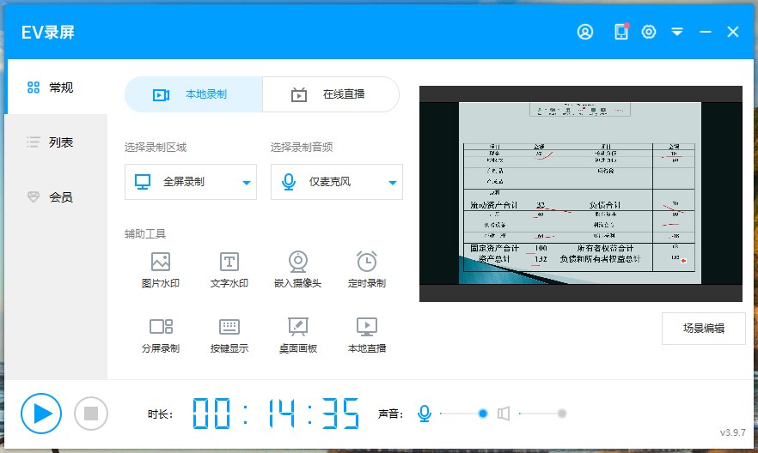
EV录像：录制屏幕完成就是MP4，生成非常快
截图自 EV录像
界面

Slide 35
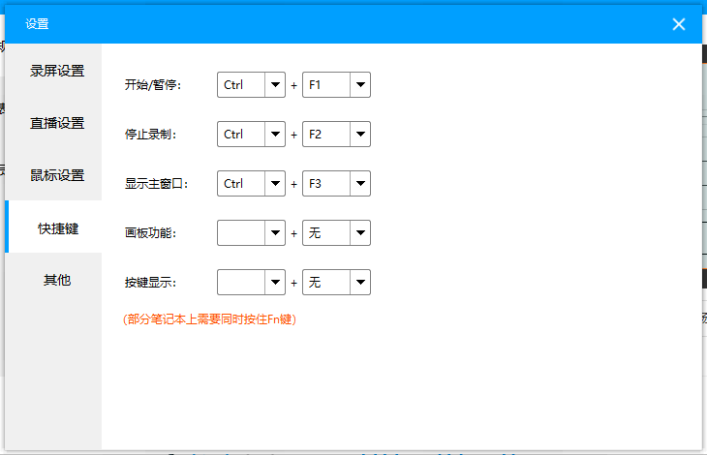
腾讯会议：直播讲课前开始，结束后停止，就生成视频
截图自 EV录像
快捷键要记住

Slide 36
EV录像：半小时不到80M，提供给无法参加直播的学生
截图自 EV录像
生成的视频

Slide 37
15分钟搞定在线教学：
01 核心观点
03 用信息工具
04 直播上课
05 课后管理
02 选直播平台
06 注意点

Slide 38
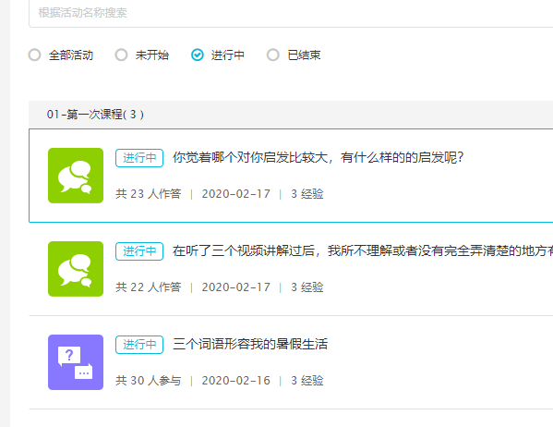
课后管理：评价作业、答疑、反馈、把作业当资源

Slide 39
15分钟搞定在线教学：
01 核心观点
03 用信息工具
04 直播上课
05 课后管理
02 选直播平台
06 注意点

Slide 40
原则1：学生不需要培训！！！！！

Slide 41
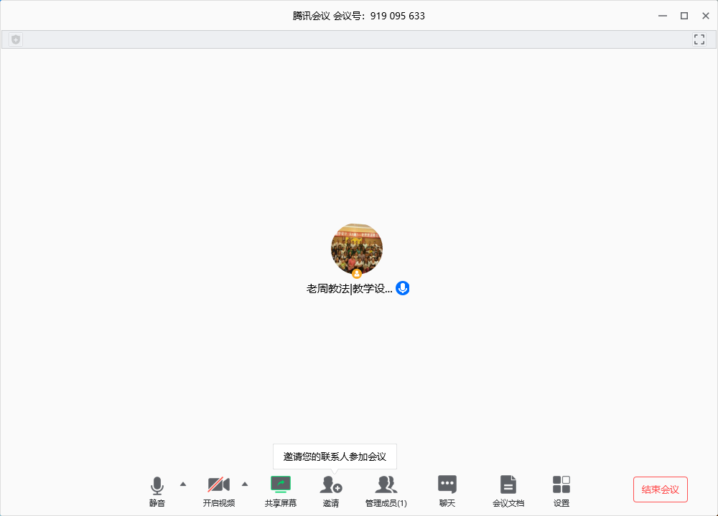
注意点1：电脑讲课（老师）+手机听讲（听自己）
自己听自己讲：清晰、延迟
另外一个界面：看聊天室
听到效果：心里才有底儿

Slide 42
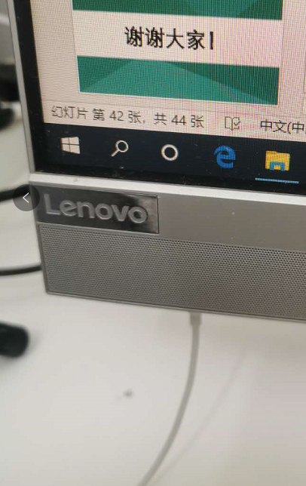
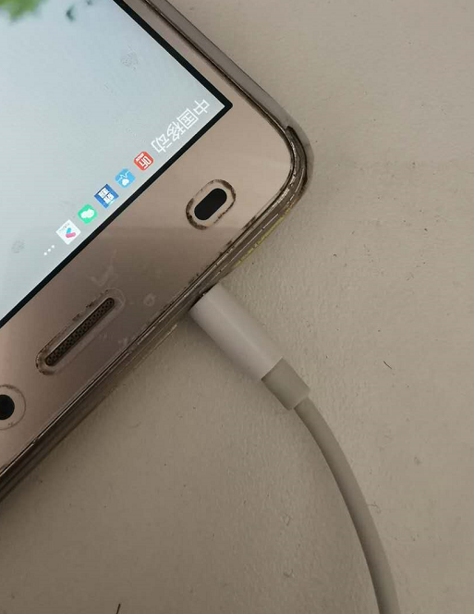
注意点2：耳机+耳机

Slide 43
注意点3：尽量不短时间内切换平台
一段时间A
充足时间B
一段时间C
充足时间D

Slide 44
注意点4：其实设计更重要
每天一刻钟、搞定教学法

Slide 45
谢谢大家！

